Slide 1

Laboratoare Administarea Retelelor de Calculatoare
Securizarea retelei cu Radius, Dot1X si VLAN

Slide 2
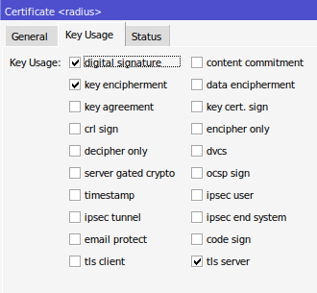
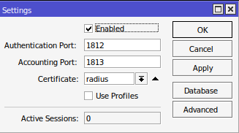
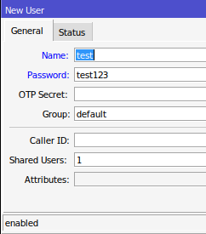
Setarea serverului Radius cu certificate
In primul intram in System→Certificates si facem un CA (conditia suficienta este sa aibe bifat crl sign si key cert sign).
Dupa care facem un certificat pentru radius cu optiunile digial siganture, key encipherment si tls server apoi semnam cu CA-ul creat anterior si bifam ca trusted.
In User Manager→Routers→Settings activam serverul si punem certificatul.
Acum putem face un user (in cazul meu test)

Slide 3
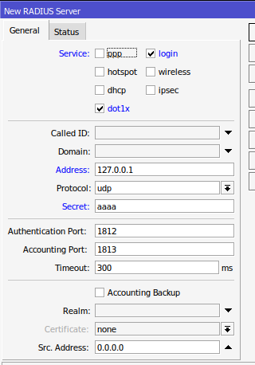
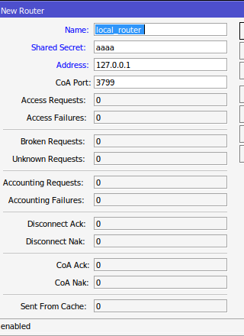
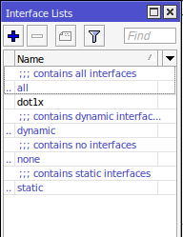
Setarea serverului Radius cu certificate
Acum facem un server nou de radius Radius→+ in care bifam login si dot1x , adresa setam 127.0.0.1 pentru ca ne conectam la acelasi router, alegem un secret intre radius si user manager (in cazul meu “aaaa”).
In User Manager adaugam un nou router
Acum vom face un interface list mergand in Interfaces→Inteface List→Lists si o vom numi dot1x (numele nu este important).

Slide 4
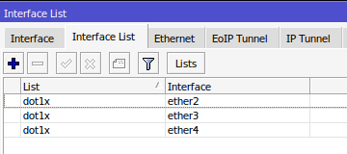
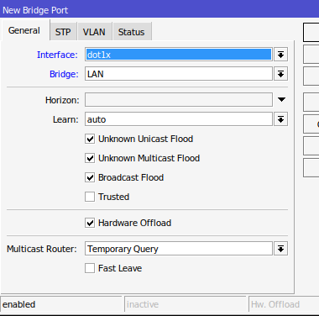
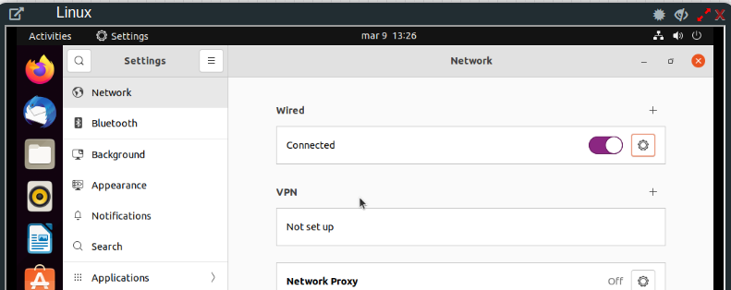
Setarea serverului Radius cu certificate
Dupa care adaugam in lista interfetele pe care le vom asigna serviciului dot1x
Acum facem un bridge pe care il vom numi LAN si asignam lista dot1x facuta mai devreme.
Acest lucru ne permite o alocare dinamica a porturilor si modificarea lor doar intr-un singur loc.
Acum configuram un server de DHCP pentru bridge-ul lan (ex: 192.168.10.0/24)
Si comenctam un Ubuntu Desktop pe una din interfetele asignate
Si putem observa ca suntem conectati.

Slide 5
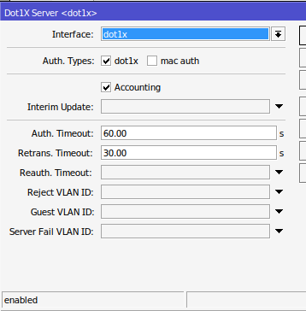
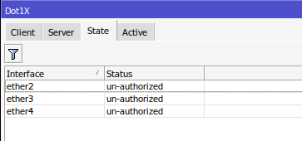
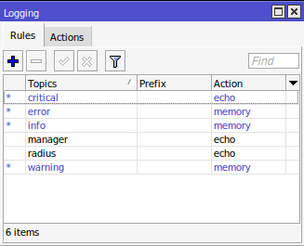
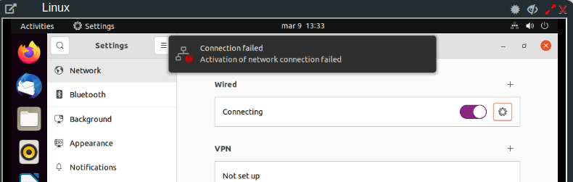
Setarea servicului dot1x
Acum putem sa intram in meniul Dot1X unde vom face un server nou unde vom asigna lista dot1x.
Dupa ce am activa serverul putem vedea in State ca porturile nostre nu sunt autorizate.
Ele devin autorizate atunci cand dispozitivul termina cu succes procesul de autentificare.
Am adaugat pentru debug doua reguli noi pentru manager si radius cu actiunea echo pentru a vedea in terminal logurile.
Si vedem ca Ubuntu nu se mai poate conecta
Pentru a seta un timeout si a deautoriza dispozitivul putem seta Interim Update.

Slide 6
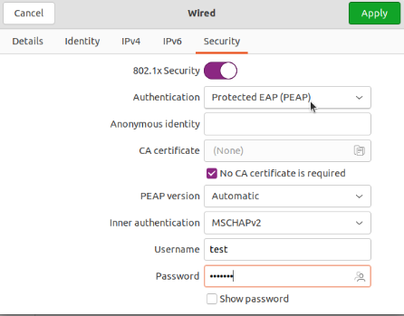
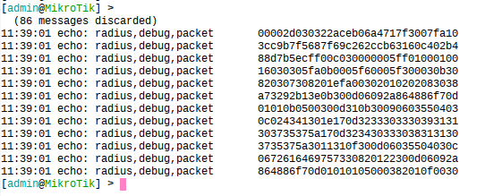
Setarea conexiuni dot1x pe client
Clientul nu are foarte multe de facut in aceasta situatie.
Trebuie sa intre in retea si sa activeze optiunea 802.1x Secruity
Sa aleaga ca metoda de autentificare PEAP
Sa bifeze No CA certificate is required
Si sa introduca userul si parola
In terminal vedem mesajul de la client fara eroare.

Slide 7
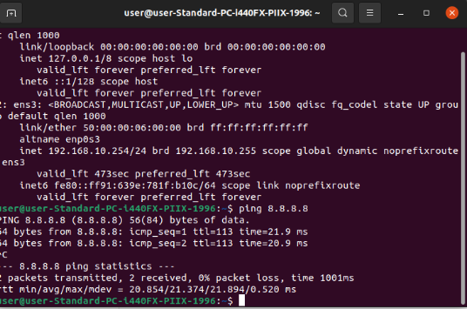
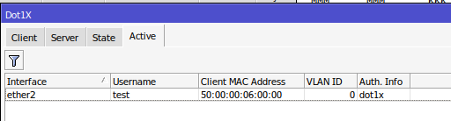
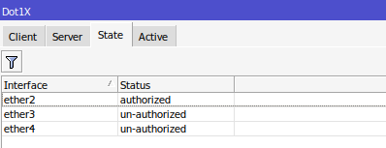
Testarea conexiunii
Vedem ca Ubuntu este conectat la internet.
Iar in meniul Dot1x vedem ca userul este activ.
Iar portul este deblocat.

Slide 8
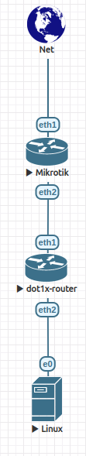
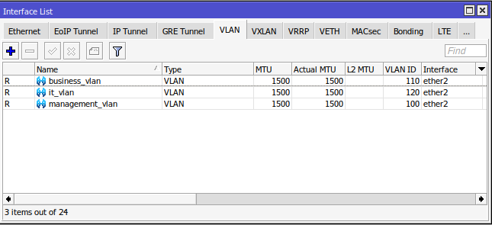
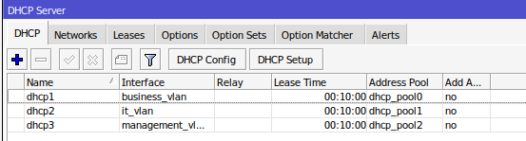
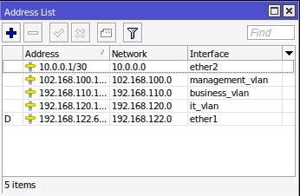
Implementarea VLAN-ului dinamic
Vom adauga un nou router in topologia existenta care va prelua functia de autentificare dot1x.
In routerul principal facem 3 VLAN-uri si asignam un server DHCP fiecaruia.
SI asignam interfetei eth2 un ip (10.0.0.1/30) pentru a putea comunica cu celalat router.

Slide 9
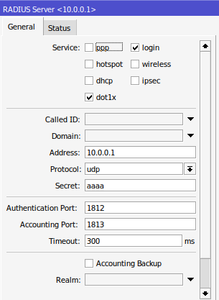
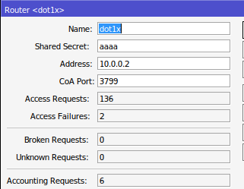
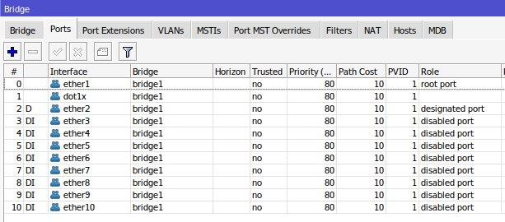
Implementarea VLAN-ului dinamic
Adaugam un router nou in serverul de radius cu ip-ul routerului dot1x.
Pe routerul dot1x setam clientul de radius
Facem un bridge nou si o lista de interfete.

Slide 10
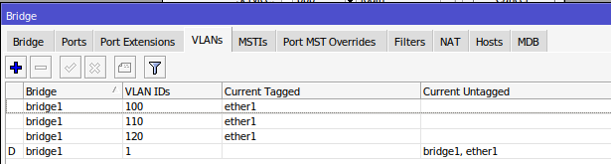
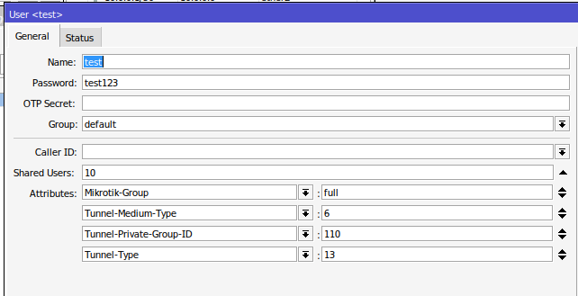
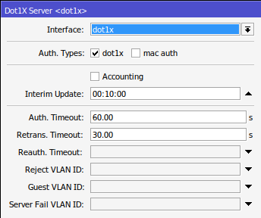
Implementarea VLAN-ului dinamic
Setam pe eth1 ca port de trunk si activa VLAN filtering pe bridge.
Inapoi in user management trebuie sa setam noi parametrii utilizatorului pentru a desemna tipul de conexiune si vlan-ul 110 care este business_vlan (vezi ultimul slide).
Si activarea dot1x.

Slide 11
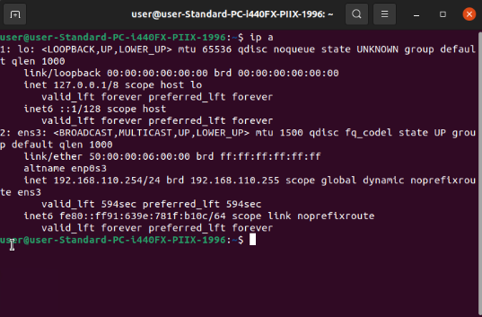
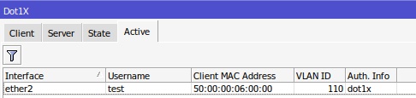
Implementarea VLAN-ului dinamic
Acum putem incerca activarea conexiuni de pe clientul Ubuntu.
Putem vedea ca este conectat si a primit un ip din vlan-ul 110.
Daca ne uitam la sesiunile active din dot1x vedem ca userul are asignat vlan-ul 110.

Slide 12
Link-uri utile
https://wiki.mikrotik.com/wiki/Manual:Interface/Dot1x
https://www.iana.org/assignments/radius-types/radius-types.xhtml

